Slide 1
Промежуточные итоги
реализации Отраслевого соглашения
Социальное партнерство
Минобрнауки России и Профсоюза работников РАН
Выполнение Плана мероприятий ОС по состоянию
на сентябрь 2026 года
Заместитель председателя Профсоюза Т.М. Федорова

Slide 2
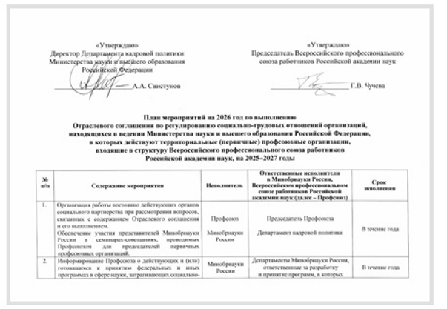
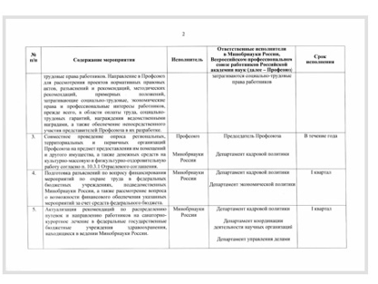
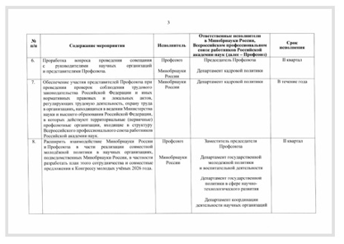
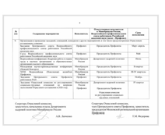
План мероприятий по реализации Отраслевого соглашения на 2026 год
опубликован на сайте Профсоюза

Slide 3
Соглашение: от правовой основы —
к рабочему взаимодействию
Июнь 2025
Подписано Отраслевое соглашение по регулированию социально-трудовых отношений.
23 июня 2025
Приказом Минобрнауки России №520 утверждено Положение об Отраслевой комиссии — постоянно действующем органе социального партнёрства.
18 декабря 2025
Приказом Минобрнауки России №1027 скорректирован состав Отраслевой комиссии.
2025 год
Сформирована правовая основа регулярного взаимодействия Министерства и Профсоюза.
2

Slide 4
Как выстроено взаимодействие в 2026 году
МЕХАНИЗМ
• Плановая работа - в соответствии с Планом мероприятий по выполнению Отраслевого соглашения.
• Рабочие встречи и совещания - по вопросам, требующим оперативного решения.
• Участие представителей Минобрнауки России в мероприятиях Профсоюза.
• Обмен информацией и проектами нормативных документов.
• Совместное рассмотрение вопросов, затрагивающих социально-трудовые права работников.
Главный результат
Взаимодействие стало не только формальной процедурой, но и рабочим каналом обсуждения конкретных вопросов.
3

Slide 5
П.1 Плана мероприятий по реализации ОС на 2026 год
Постоянные органы и рабочие встречи
• 29 января — рабочее совещание Минобрнауки по совершенствованию системы нормирования труда научно-педагогических работников. Участники: В.Ф. Вдовин, Т.М. Федорова, А.В. Майорова.
• 19 июня — встреча с представителями Департамента кадровой политики.
• 26 июня — встреча с заместителем Министра науки и высшего образования Д.С. Секиринским.
• 9 июля — встреча с представителями Департамента управления делами.
• 17 июля — встреча с представителями Департамента кадровой политики и Департамента управления делами (совместное мероприятие).
4

Slide 6
ПУНКТ 1
О чем говорили на рабочих встречах
• Формирование кадровой политики в отношении научных работников.
• Передача детского сада №568 в муниципальную собственность (Екатеринбург).
• Льготные путевки в ДОЛ «Звёздная академия» (Екатеринбург).
• Реорганизация «Центра развития ребёнка — д/с № 188» (Владивосток).
• Капитальный ремонт общежития в Екатеринбурге (ул. Амундсена, д.120, к.1).
• Обеспечение прав работников дошкольных учреждений при проведении реорганизации.
Фокусировка
От общих положений Соглашения — к конкретным объектам, организациям и трудовым ситуациям.
5

Slide 7
Профактив получает прямой доступ к информации
ПУНКТ 1.1
26 января 2026
Начальник отдела организационного и нормативно-методического обеспечения кадровой политики Департамента кадровой политики Т.Г. Газизова выступила перед профактивом на Центральных профсоюзных курсах МФП.
Организовано подключение представителей регионов по ВКС
• Прозвучали ответы на вопросы участников семинара.
• Мероприятия освещено на сайте, в соцсетях Профсоюза, подробно – в газете «Научное сообщество» МРО Профсоюза.
• Реализован практический формат взаимодействия Министерства и профсоюзного актива.
6

Slide 8
П.2 Плана мероприятий по реализации ОС на 2026 г.
Информационный обмен и участие в разработке решений
За отчетный период в Профсоюз работников РАН поступила информация:
• 27.01 — Минтруд России: увеличение суточных и возмещения расходов по найму жилья.
• 16.02 — Департамент экономической политики Минобнауки России: разъяснения по индексации оплаты труда с 1 октября 2025 года на 7,6%.
• 24.03 — Департамент кадровой политики Минобрнауки России: статистика несчастных случаев и сведения по охране труда за 2025 год.
• 11.06 — Заместитель Министра А.В.Омельчук: проект изменений в Примерное положение об оплате труда работников подведомственных организаций по виду деятельности «Научные исследования и разработки».
• 17.08 — Департамент экономической политики: о проведении мониторинга предложений по включению должностей в новый перечень кодов наименований должностей/профессий для ЕФС-1.
7

Slide 9
П.3 Плана мероприятий по реализации ОС на 2026 г.
Социальное партнерство в организациях
17 августа 2026
Департамент кадровой политики Минобрнауки России направил руководителям подведомственных организаций приглашение к участию в анкетировании.
Тема
«Оценка руководителями подведомственных Минобрнауки России организаций эффективности социального партнерства».
• Анкетирование связано с выполнением п. 10.3.1 Отраслевого соглашения.
• Задача — получить данные о состоянии социального партнёрства и обеспеченности профсоюзных организаций необходимыми ресурсами.
8

Slide 10
П.5 и7 Плана мероприятий по реализации ОС на 2026 г.
Социальные гарантии и защита трудовых прав
Пункт 5 | 20 февраля
Получены обновленные рекомендации по распределению путевок и направлению работников на санаторно-курортное лечение в подведомственные организации.
Пункт 7 | 19–30 января
Г.В. Чучева участвовала в проверке фактов, изложенных в обращениях граждан в отношении руководства ФИЦ «Карельский научный центр РАН».
Отраслевое соглашение используется как практический механизм участия Профсоюза в вопросах социальных гарантий, охраны труда и соблюдения трудового законодательства.
9

Slide 11
П.9 Плана мероприятий по реализации ОС на 2026 г.
Совместные действия
• 14–16 апреля — заседание Центрального совета Профсоюза работников РАН. Участие Департамента кадровой политики Минобрнауки России.
• 19 мая — X съезд Профсоюза работников РАН. Участие и.о. Министра А.В. Омельчука и представителей Департамента кадровой политики.
• Июнь — Всероссийская конференция «Кадровая работа и охрана труда в научных и образовательных организациях высшего образования». С докладом выступила Н.Г. Тюрнина.
• Сентябрь — XXXI Всероссийская (Поволжская) ассамблея Профсоюза. Участие представителя Минобрнауки России по ВКС.
10

Slide 12
Что уже сделано
1. Правовая основа
Определен порядок работы Отраслевой комиссии, актуализирован ее состав.
2. Регулярный диалог
Проводятся рабочие встречи с руководством и подразделениями Минобрнауки России.
3. Информационный обмен
Профсоюз получает проекты, разъяснения, статистические данные и методические материалы.
4. Практическое участие
Представители Профсоюза участвуют в обсуждении кадровых, социальных и трудовых вопросов.
5. Совместные мероприятия
Представители Минобрнауки участвуют в профсоюзных совещаниях, заседаниях и конференциях.
11

Slide 13
Следующий этап — от взаимодействия к результатам
• Продолжить работу Отраслевой комиссии и рабочих контактов.
• Обеспечить участие Профсоюза в подготовке решений, затрагивающих социально-трудовые права работников.
• Довести до практического результата вопросы, обозначенные в рабочих встречах и мониторингах.
• Использовать обратную связь от региональных, территориальных и первичных организаций.
Промежуточные итоги — это точка контроля, а не подведение черты
12

